Slide 3







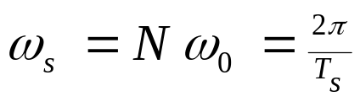
F
離散化
離散化
（サンプリング）
離散
F

Slide 4






Slide 5
low pass
low shelf
peaking
high pass
high shelf
all pass
band pass
band stop

Slide 6
プロセッサなど
入力信号
出力信号
x[t]
y[t] = 0;
for(int i=0; i<N; ++i)
y[t] += x[t - i] * a[i];
y[t]

Slide 8




±

Slide 9
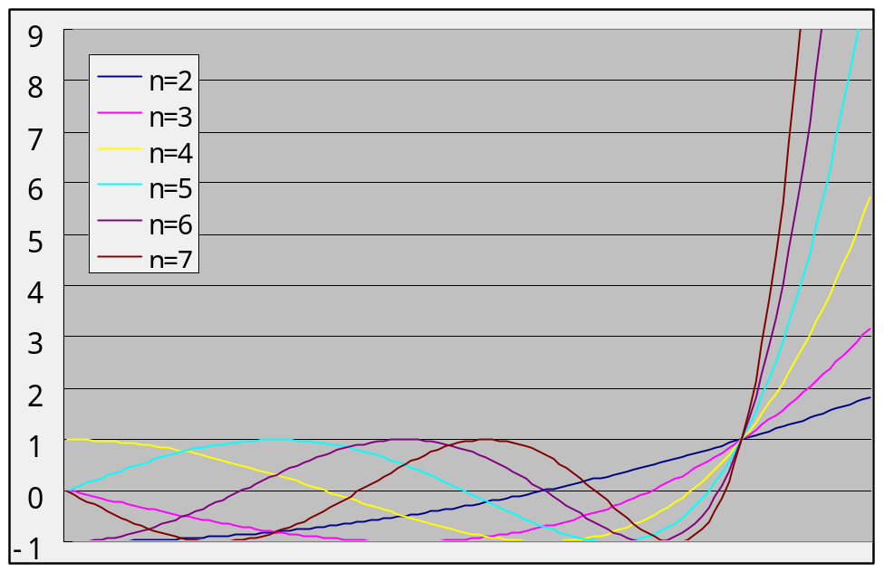
単調増加
－1～1の間で振動

Slide 10
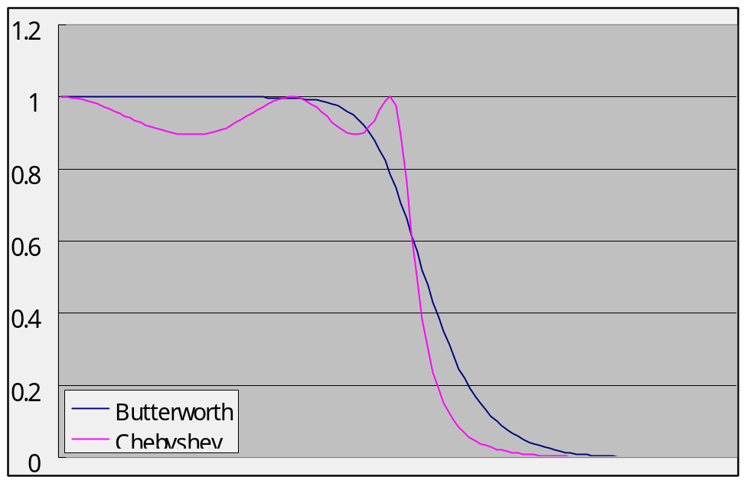
リプル
より急峻な減衰

Slide 11
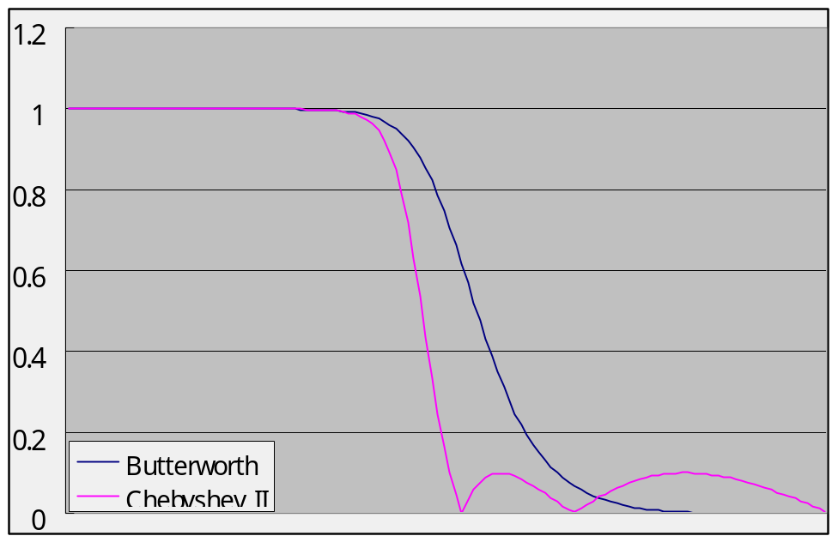
リプル
より急峻な減衰

Slide 12
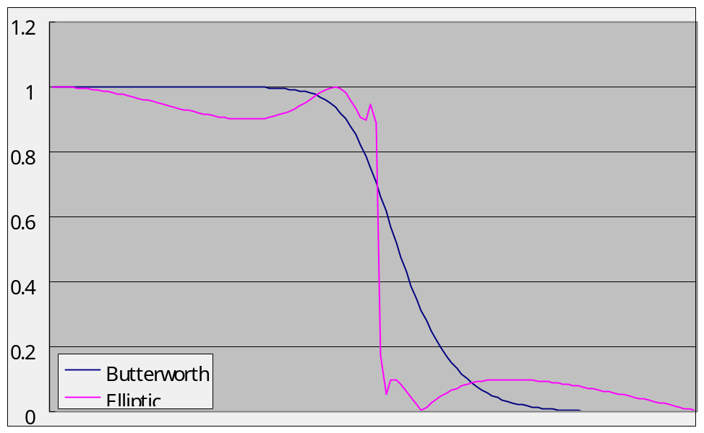
両側にリプル
より急峻な減衰

Slide 13
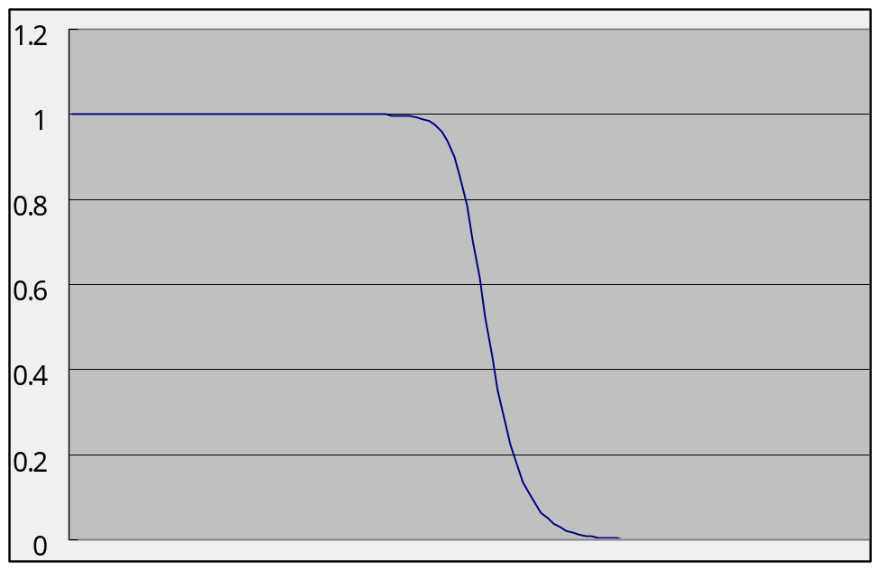
平坦
急激に減衰

Slide 14
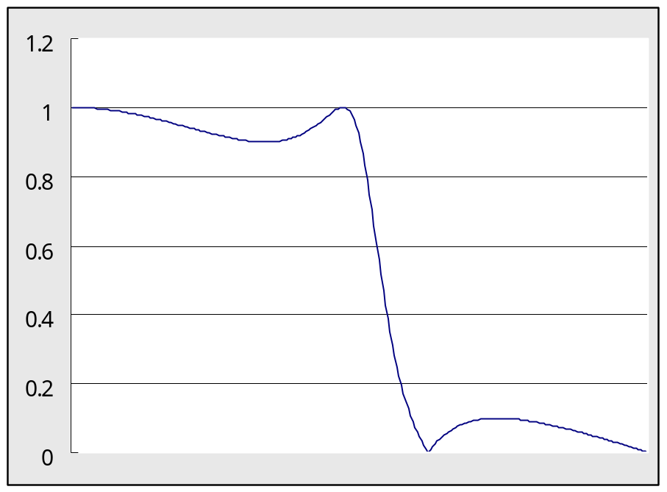





遷移域
透過域
阻止域

Slide 15
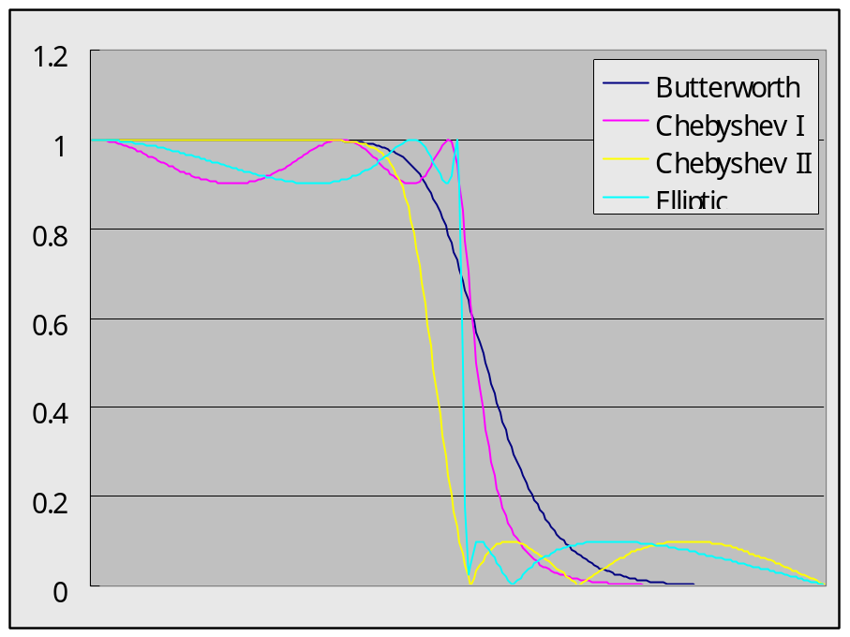

Slide 16
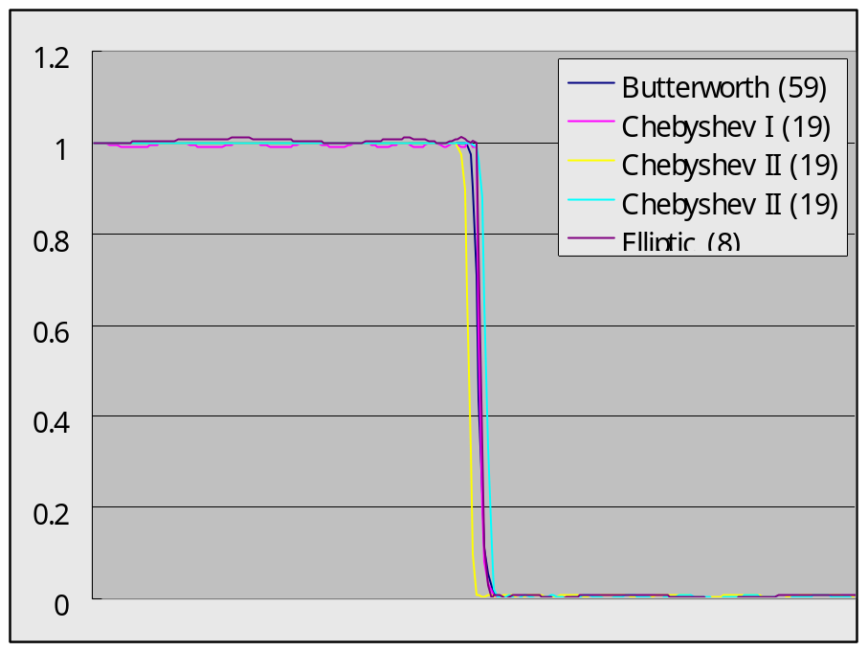

Slide 17
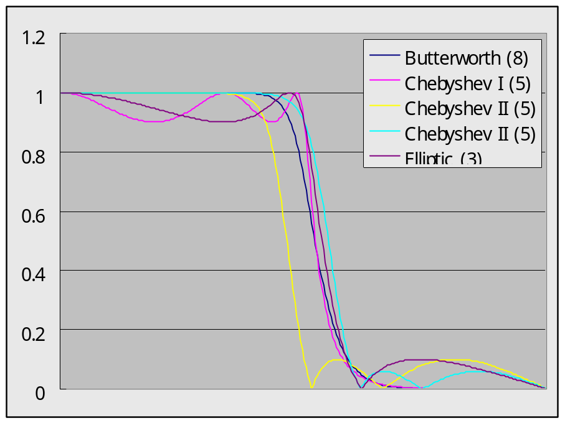

Slide 18
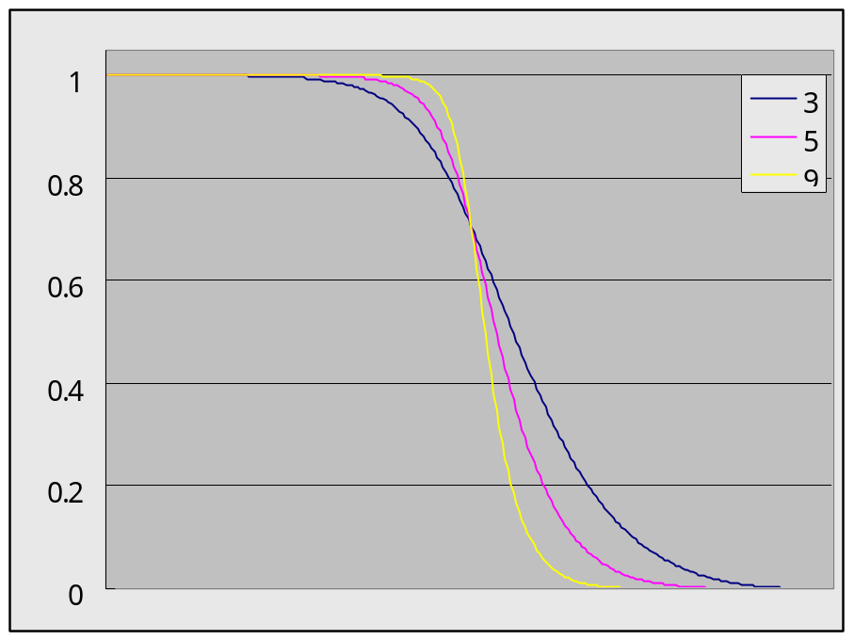

Slide 19
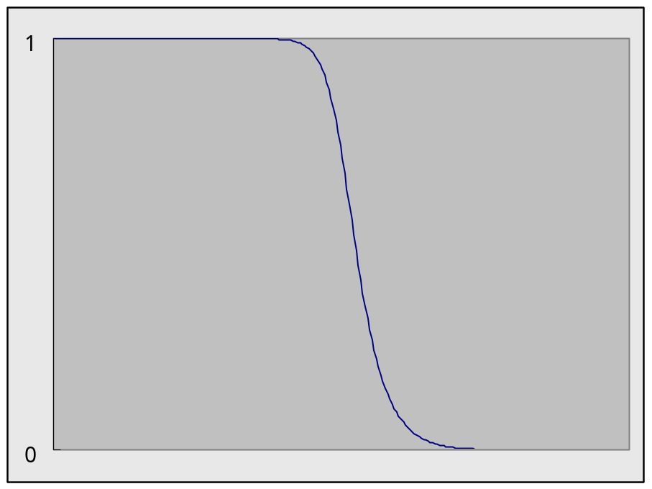
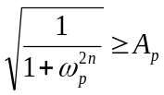

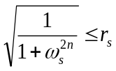



Slide 20
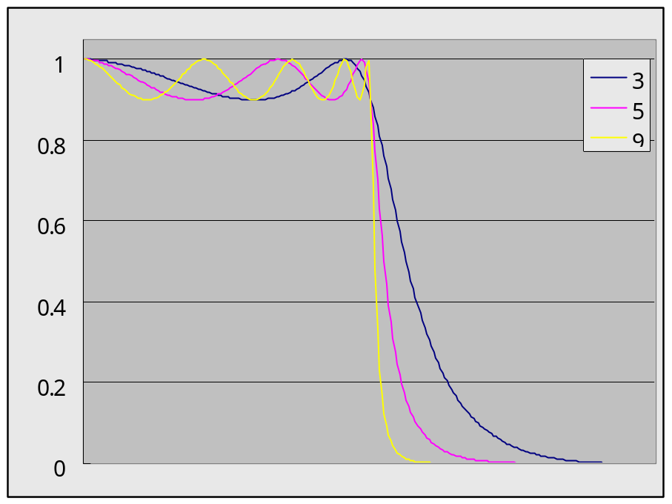

Slide 21
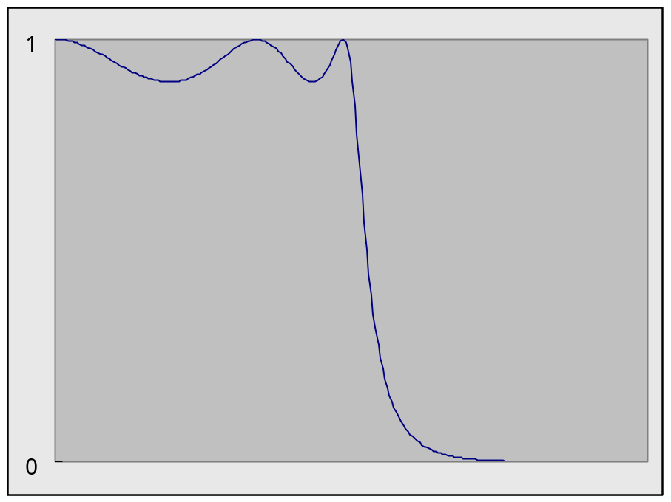

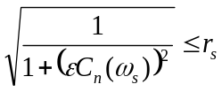

Slide 22
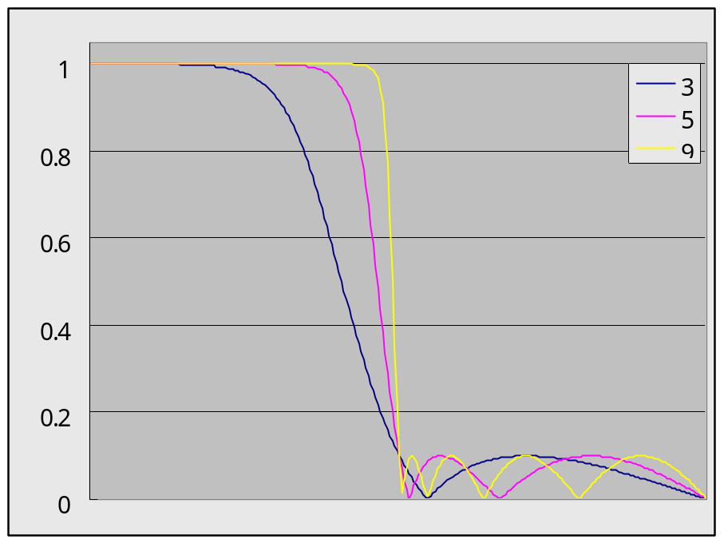

Slide 23
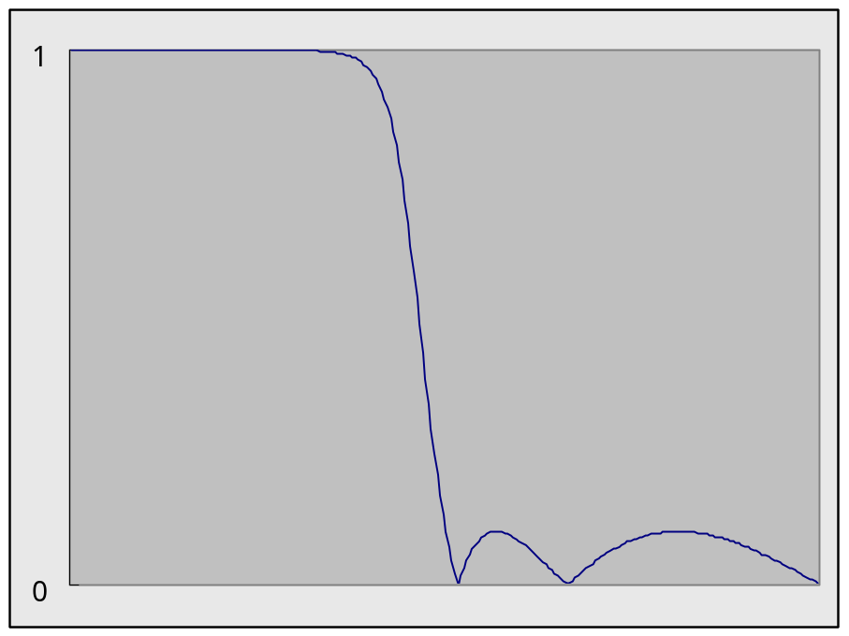
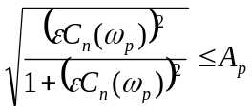


Slide 25
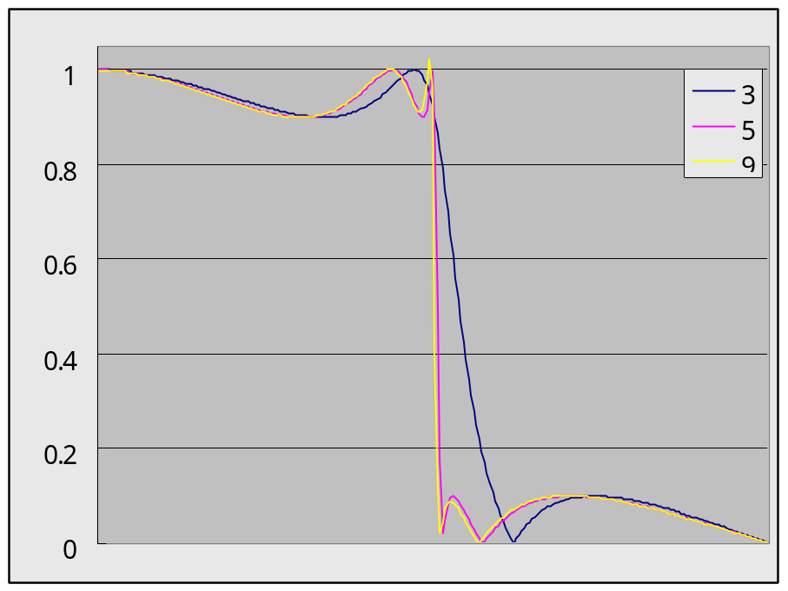

Slide 26
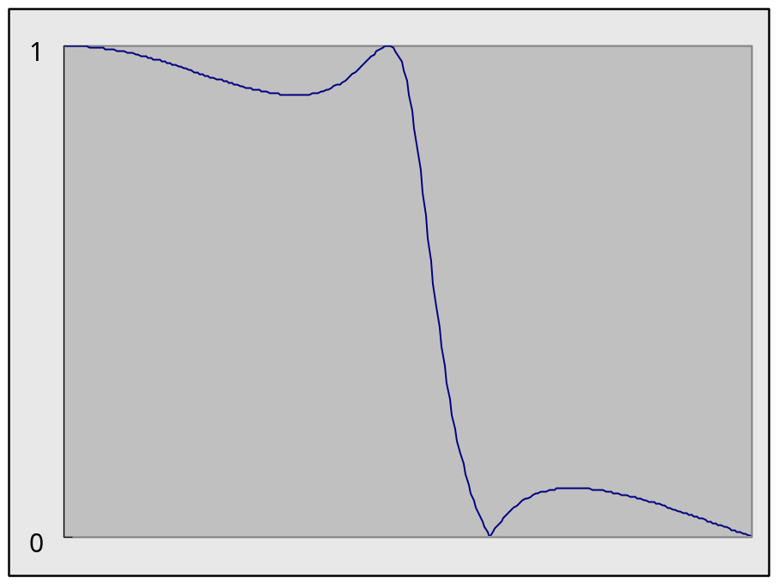
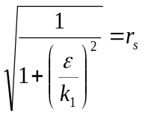


Slide 27

















+
+
+
+
+
+
+
+
+
+
+

Slide 28
+
+
+
+
+
+
+
+
+
+
+
+

